Slide 1
Pathfinding
Punkt A
(Zwischenpunkt)
Punkt B
Folie 1 von 64

Slide 2
Gliederung
Der direkte Weg
Dijkstra - Algorithmus
A* - Algorithmus
Hintergrund
Folie 2 von 64

Slide 3
Hintergrund
Wofür?
Problem?
Pathfinding in Age of Empires II kostete 60 - 70% der damals handelsüblichen CPU-Leistung
Computerspiele
Netzwerk-Flussanalyse
Routenplanung
Folie 3 von 64

Slide 4
Der direkte Weg
Startpunkt auf (3,11); Zielpunkt auf (12,3)
Folie 4 von 64

Slide 5
Der direkte Weg
Startpunkt auf (3,11); Zielpunkt auf (12,3)
Delta-Berrechnung:
∆x = 12 – 3 = 9
∆y = 3 – 11 = -8
Folie 5 von 64

Slide 6
Der direkte Weg
Startpunkt auf (3,11); Zielpunkt auf (12,3)
Delta-Berrechnung:
∆x = 12 – 3 = 9
∆y = 3 – 11 = -8
Zum Ziel in bspw. 10 Schritten:
∆x = ∆x/10 = 9/10 = 0,9
∆y = ∆y/10 = -8/10 = -0,8
Folie 6 von 64

Slide 7
Der direkte Weg
Startpunkt auf (3,11); Zielpunkt auf (12,3)
Delta-Berrechnung:
∆x = 12 – 3 = 9
∆y = 3 – 11 = -8
Zum Ziel in bspw. 10 Schritten:
∆x = ∆x/10 = 9/10 = 0,9
∆y = ∆y/10 = -8/10 = -0,8
Schritt 1: Startposition + Schrittlänge
X(1) : 3 + 0,9
Y(1): 11 + (-0,8)
Folie 7 von 64

Slide 8
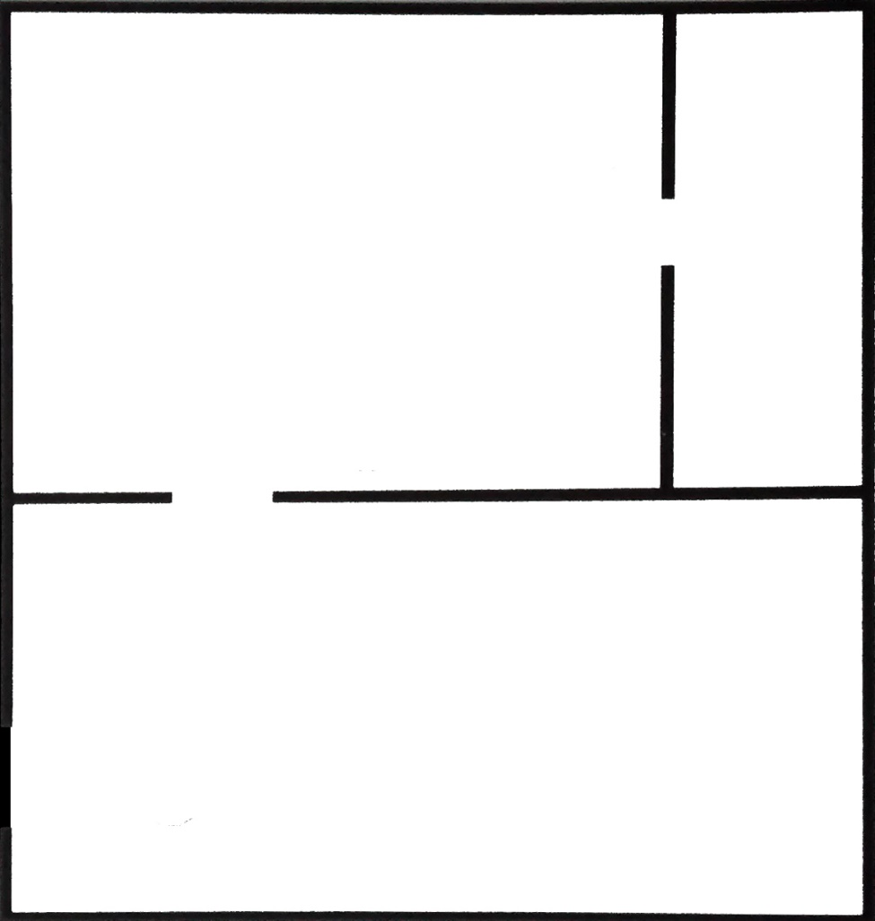
Der direkte Weg
Anwendungsbeispiel der direkten Wegfindung:
Simple Umgebung mit Barrieren
Folie 8 von 64

Slide 9
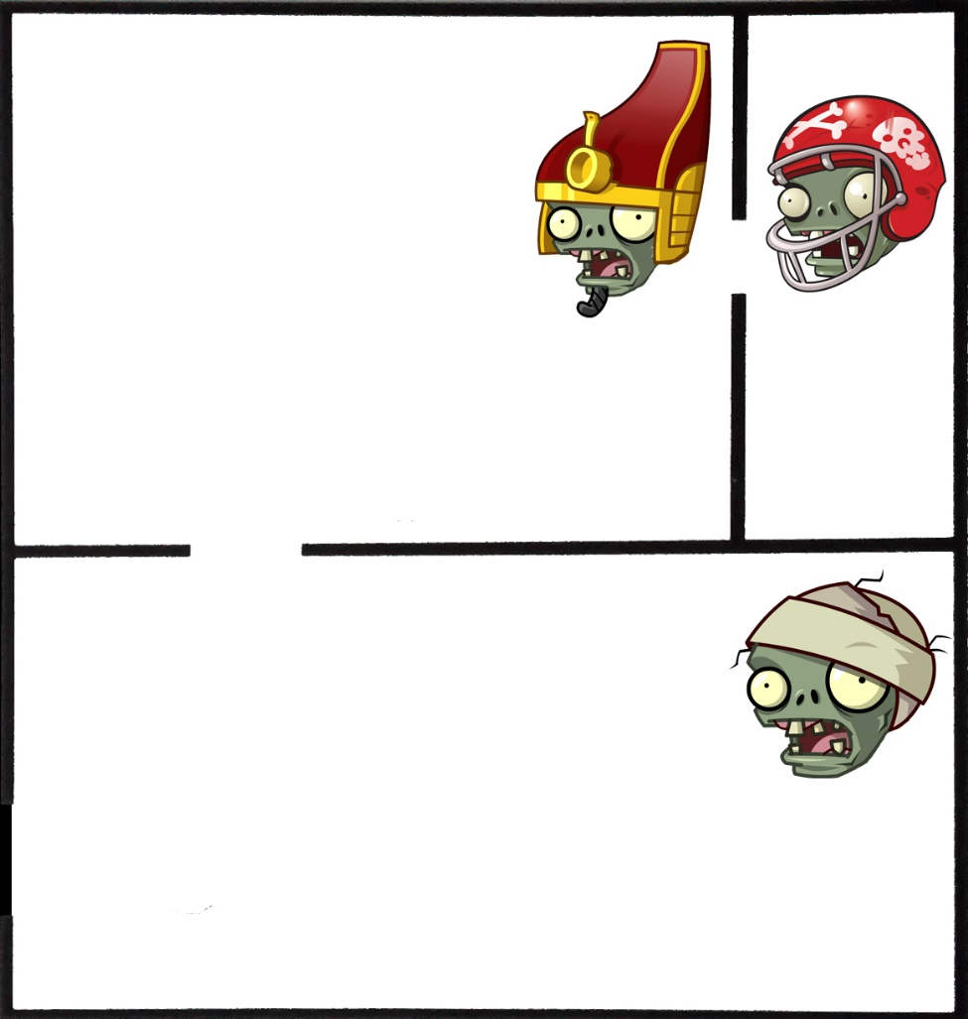
Der direkte Weg
Anwendungsbeispiel der direkten Wegfindung:
Simple Umgebung mit Barrieren, 3 Zombies
Folie 9 von 64

Slide 10
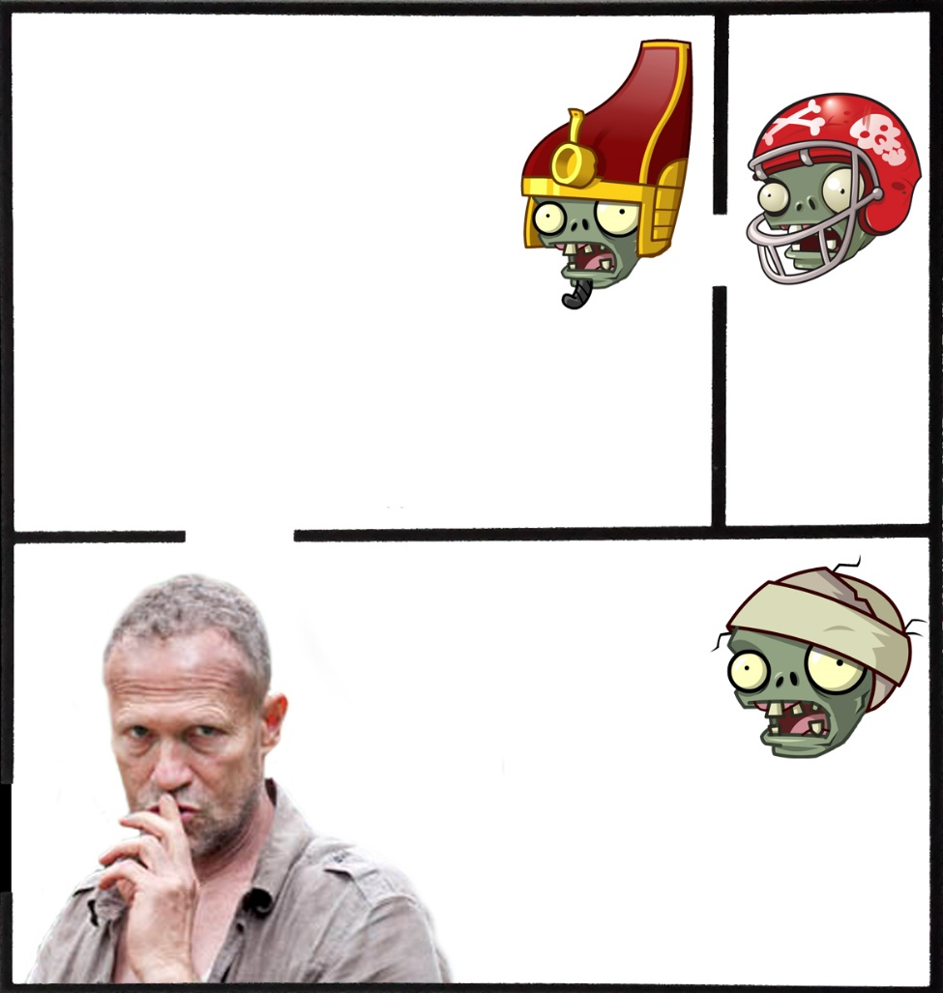
Der direkte Weg
Anwendungsbeispiel der direkten Wegfindung:
Simple Umgebung mit Barrieren, 3 Zombies, 1 Spieler
Folie 10 von 64

Slide 11
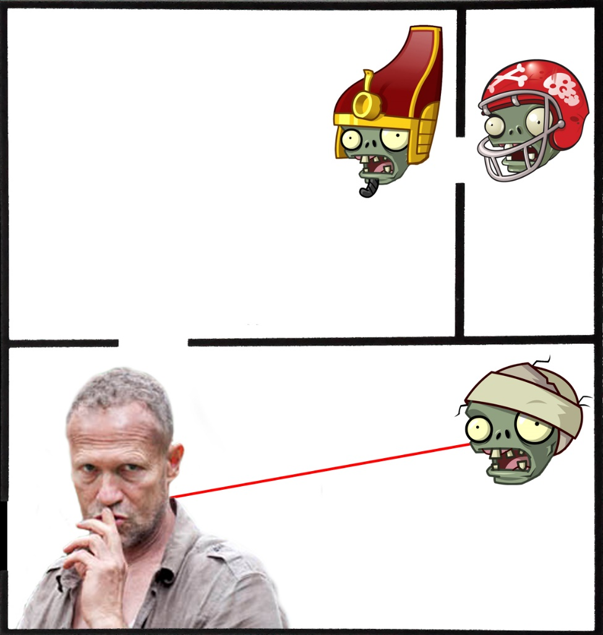
Der direkte Weg
Anwendungsbeispiel der direkten Wegfindung:
Simple Umgebung mit Barrieren, 3 Zombies, 1 Spieler
Zombie (Mumie) findet direkten Weg. ✔
Folie 11 von 64

Slide 12
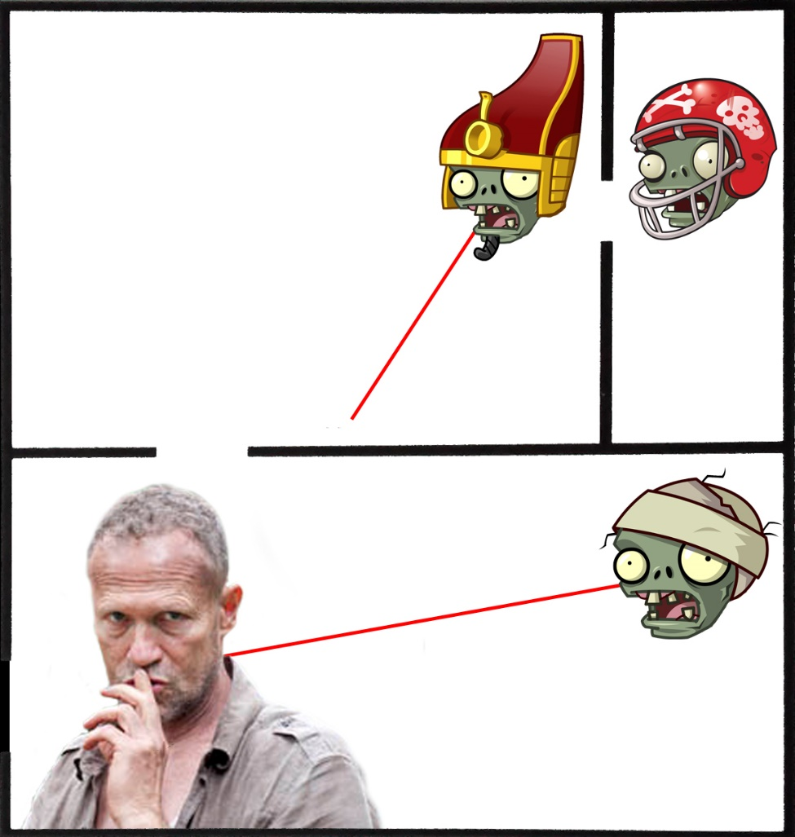
Der direkte Weg
Anwendungsbeispiel der direkten Wegfindung:
Simple Umgebung mit Barrieren, 3 Zombies, 1 Spieler
Zombie (Mumie) findet direkten Weg. ✔
Zombie (Pharao) trifft auf Barriere:
Einer der beiden ∆-Werte (hier ∆y) wird 0
Folie 12 von 64

Slide 13

Der direkte Weg
Anwendungsbeispiel der direkten Wegfindung:
Simple Umgebung mit Barrieren, 3 Zombies, 1 Spieler
Zombie (Mumie) findet direkten Weg. ✔
Zombie (Pharao) trifft auf Barriere:
Einer der beiden ∆-Werte (hier ∆y) wird 0,
Zombie kann sich weiter bewegen,
Folie 13 von 64

Slide 14
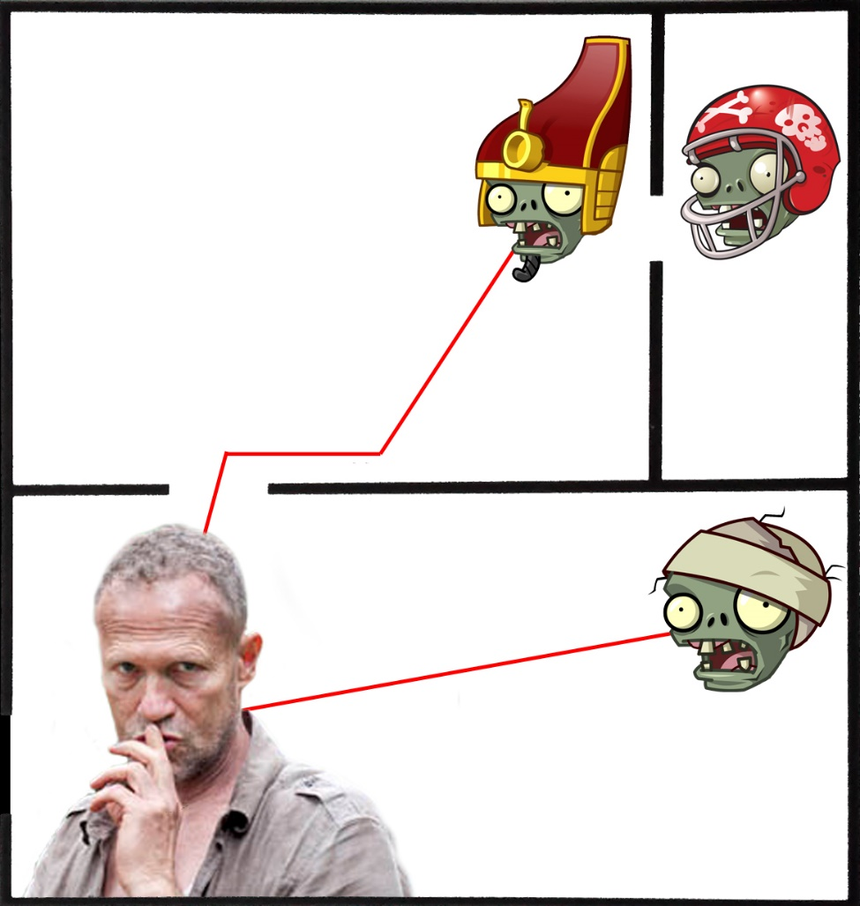
Der direkte Weg
Anwendungsbeispiel der direkten Wegfindung:
Simple Umgebung mit Barrieren, 3 Zombies, 1 Spieler
Zombie (Mumie) findet direkten Weg. ✔
Zombie (Pharao) trifft auf Barriere:
Einer der beiden ∆-Werte (hier ∆y) wird 0,
Zombie kann sich weiter bewegen,
findet einen direkten Weg. ✔
Folie 14 von 64

Slide 15

Der direkte Weg
Anwendungsbeispiel der direkten Wegfindung:
Simple Umgebung mit Barrieren, 3 Zombies, 1 Spieler
Zombie (Mumie) findet direkten Weg. ✔
Zombie (Pharao) trifft auf Barriere:
Einer der beiden ∆-Werte (hier ∆y) wird 0,
Zombie kann sich weiter bewegen,
findet einen direkten Weg. ✔
Zombie (Football-Spieler) sitzt fest. ✖
Folie 15 von 64

Slide 16
Der direkte Weg
Anwendungsbeispiel der direkten Wegfindung:
Simple Umgebung mit Barrieren, 3 Zombies, 1 Spieler
Zombie (Mumie) findet direkten Weg. ✔
Zombie (Pharao) trifft auf Barriere:
Einer der beiden ∆-Werte (hier ∆y) wird 0,
Zombie kann sich weiter bewegen,
findet einen direkten Weg. ✔
Zombie (Football-Spieler) sitzt fest. ✖
Fazit: + Unglaublich schnell, weil unglaublich einfach.
- Es gibt nicht immer einen direkten Weg…
Folie 16 von 64

Slide 17
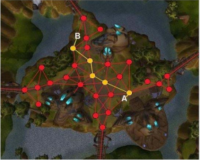
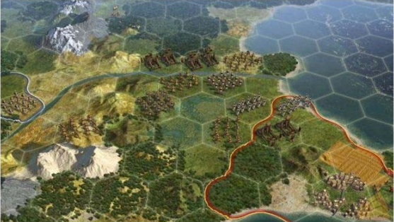
Wegfindung - Daten
Die zu untersuchenden Daten können in unterschiedlichen Weisen vorliegen:
Gleichmässig strukturiert:
Quadratisches Drahtgitter-Netz (siehe oben links)
Hexagonales Drahtgitter-Netz (siehe unten)
etc.
2. Willkürlich strukturiert:
Wegpunktsysten (siehe oben rechts)
Folie 17 von 64

Slide 18
Dijkstra-Algorithmus
Gehört zu den „Greedy“(engl.: gierig) – Algorithmen
Gierig deshalb, weil er alles absucht, bis er einen Weg gefunden hat.
Folie 18 von 64

Slide 19
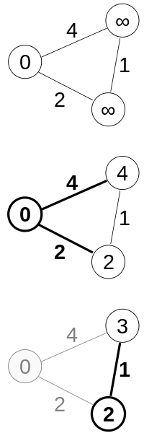
Dijkstra-Algorithmus
Der Algorithmus:
Initialisiere „Distanz“ und „Vorgänger“ für alle Knoten (Startknoten mit 0, alle anderen mit ∞)
Solange es unbesuchte Knoten gibt, den mit kleinster Distanz
als „besucht“ speichern,
Für alle unbesuchten Nachbarknoten Distanz zum Ziel berechnen.
Ist ein Wert kleiner als der gespeicherte, diesen aktualisieren und den aktuellen Knoten als Vorgänger setzen.
Folie 19 von 64

Slide 20
Dijkstra-Algorithmus
Vereinfachtes Beispiel:
Initialisiere „Distanz“ und „Vorgänger“ für alle Knoten (Startknoten mit 0, alle anderen mit ∞)
Solange es unbesuchte Knoten gibt, den mit kleinster Distanz
als „besucht“ speichern,
Für alle unbesuchten Nachbarknoten einmalig Distanz zum Ziel berechnen.
Ist ein Wert kleiner als der gespeicherte, diesen aktualisieren und den aktuellen Knoten als Vorgänger setzen.
Folie 20 von 64

Slide 21
Dijkstra-Algorithmus
Bei ungewichteten Wegen:
Initialisierung
Solange unbesuchte Nachbarn und != Ziel:
Knoten am nächsten zum Ziel wird aktueller Knoten
Distanzberechnung aller unbesuchter Nachbarn des aktuellen Knoten
Folie 21 von 64

Slide 22
Dijkstra-Algorithmus
Bei ungewichteten Wegen:
Initialisierung
Solange unbesuchte Nachbarn und != Ziel:
Knoten am nächsten zum Ziel wird aktueller Knoten
Distanzberechnung aller unbesuchter Nachbarn des aktuellen Knoten
Folie 22 von 64

Slide 23
Dijkstra-Algorithmus
Bei ungewichteten Wegen:
Initialisierung
Solange unbesuchte Nachbarn und != Ziel:
Knoten am nächsten zum Ziel wird aktueller Knoten
Distanzberechnung aller unbesuchter Nachbarn des aktuellen Knoten
Folie 23 von 64

Slide 24
Dijkstra-Algorithmus
Bei ungewichteten Wegen:
Initialisierung
Solange unbesuchte Nachbarn und != Ziel:
Knoten am nächsten zum Ziel wird aktueller Knoten
Distanzberechnung aller unbesuchter Nachbarn des aktuellen Knoten
Folie 24 von 64

Slide 25
Dijkstra-Algorithmus
Bei ungewichteten Wegen:
Initialisierung
Solange unbesuchte Nachbarn und != Ziel:
Knoten am nächsten zum Ziel wird aktueller Knoten
Distanzberechnung aller unbesuchter Nachbarn des aktuellen Knoten
Folie 25 von 64

Slide 26
Dijkstra-Algorithmus
Bei ungewichteten Wegen:
Initialisierung
Solange unbesuchte Nachbarn und != Ziel:
Knoten am nächsten zum Ziel wird aktueller Knoten
Distanzberechnung aller unbesuchter Nachbarn des aktuellen Knoten
Folie 26 von 64

Slide 27
Dijkstra-Algorithmus
Bei ungewichteten Wegen:
Initialisierung
Solange unbesuchte Nachbarn und != Ziel:
Knoten am nächsten zum Ziel wird aktueller Knoten
Distanzberechnung aller unbesuchter Nachbarn des aktuellen Knoten
Folie 27 von 64

Slide 28
Dijkstra-Algorithmus
Bei ungewichteten Wegen:
Initialisierung
Solange unbesuchte Nachbarn und != Ziel:
Knoten am nächsten zum Ziel wird aktueller Knoten
Distanzberechnung aller unbesuchter Nachbarn des aktuellen Knoten
Folie 28 von 64

Slide 29
Dijkstra-Algorithmus
Bei ungewichteten Wegen:
Initialisierung
Solange unbesuchte Nachbarn und != Ziel:
Knoten am nächsten zum Ziel wird aktueller Knoten
Distanzberechnung aller unbesuchter Nachbarn des aktuellen Knoten
Folie 29 von 14

Slide 30
Dijkstra-Algorithmus
Bei ungewichteten Wegen:
Initialisierung
Solange unbesuchte Nachbarn und != Ziel:
Knoten am nächsten zum Ziel wird aktueller Knoten
Distanzberechnung aller unbesuchter Nachbarn des aktuellen Knoten
Folie 30 von 64

Slide 31
Dijkstra-Algorithmus
Bei ungewichteten Wegen:
Initialisierung
Solange unbesuchte Nachbarn und != Ziel:
Knoten am nächsten zum Ziel wird aktueller Knoten
Distanzberechnung aller unbesuchter Nachbarn des aktuellen Knoten
Folie 31 von 64

Slide 32
Dijkstra-Algorithmus
Bei ungewichteten Wegen:
Initialisierung
Solange unbesuchte Nachbarn und != Ziel:
Knoten am nächsten zum Ziel wird aktueller Knoten
Distanzberechnung aller unbesuchter Nachbarn des aktuellen Knoten
Folie 32 von 64

Slide 33
Dijkstra-Algorithmus
Bei ungewichteten Wegen:
Initialisierung
Solange unbesuchte Nachbarn und != Ziel:
Knoten am nächsten zum Ziel wird aktueller Knoten
Distanzberechnung aller unbesuchter Nachbarn des aktuellen Knoten
Folie 33 von 64

Slide 34
Dijkstra-Algorithmus
Bei ungewichteten Wegen:
Initialisierung
Solange unbesuchte Nachbarn und != Ziel:
Knoten am nächsten zum Ziel wird aktueller Knoten
Distanzberechnung aller unbesuchter Nachbarn des aktuellen Knoten
Folie 34 von 64

Slide 35
Dijkstra-Algorithmus
Bei ungewichteten Wegen:
Initialisierung
Solange unbesuchte Nachbarn und != Ziel:
Knoten am nächsten zum Ziel wird aktueller Knoten
Distanzberechnung aller unbesuchter Nachbarn des aktuellen Knoten
Folie 35 von 64

Slide 36
Dijkstra-Algorithmus
Bei ungewichteten Wegen:
Initialisierung
Solange unbesuchte Nachbarn und != Ziel:
Knoten am nächsten zum Ziel wird aktueller Knoten
Distanzberechnung aller unbesuchter Nachbarn des aktuellen Knoten
Folie 36 von 64

Slide 37
Dijkstra-Algorithmus
Bei ungewichteten Wegen:
Initialisierung
Solange unbesuchte Nachbarn und != Ziel:
Knoten am nächsten zum Ziel wird aktueller Knoten
Distanzberechnung aller unbesuchter Nachbarn des aktuellen Knoten
Folie 37 von 64

Slide 38
Dijkstra-Algorithmus
Bei ungewichteten Wegen:
Initialisierung
Solange unbesuchte Nachbarn und != Ziel:
Knoten am nächsten zum Ziel wird aktueller Knoten
Distanzberechnung aller unbesuchter Nachbarn des aktuellen Knoten
Folie 38 von 64

Slide 39
Dijkstra-Algorithmus
Bei ungewichteten Wegen:
Initialisierung
Solange unbesuchte Nachbarn und != Ziel:
Knoten am nächsten zum Ziel wird aktueller Knoten
Distanzberechnung aller unbesuchter Nachbarn des aktuellen Knoten
Folie 39 von 64

Slide 40
Dijkstra-Algorithmus
Bei ungewichteten Wegen:
Initialisierung
Solange unbesuchte Nachbarn und != Ziel:
Knoten am nächsten zum Ziel wird aktueller Knoten
Distanzberechnung aller unbesuchter Nachbarn des aktuellen Knoten
Folie 40 von 64

Slide 41
Dijkstra-Algorithmus
Bei ungewichteten Wegen:
Initialisierung
Solange unbesuchte Nachbarn und != Ziel:
Knoten am nächsten zum Ziel wird aktueller Knoten
Distanzberechnung aller unbesuchter Nachbarn des aktuellen Knoten
Folie 41 von 64

Slide 42
Dijkstra-Algorithmus
Bei ungewichteten Wegen:
Initialisierung
Solange unbesuchte Nachbarn und != Ziel:
Knoten am nächsten zum Ziel wird aktueller Knoten
Distanzberechnung aller unbesuchter Nachbarn des aktuellen Knoten
Folie 42 von 64

Slide 43
Dijkstra-Algorithmus
Bei ungewichteten Wegen:
Initialisierung
Solange unbesuchte Nachbarn und != Ziel:
Knoten am nächsten zum Ziel wird aktueller Knoten
Distanzberechnung aller unbesuchter Nachbarn des aktuellen Knoten
Folie 43 von 64

Slide 44
Dijkstra-Algorithmus
Bei ungewichteten Wegen:
Initialisierung
Solange unbesuchte Nachbarn und != Ziel:
Knoten am nächsten zum Ziel wird aktueller Knoten
Distanzberechnung aller unbesuchter Nachbarn des aktuellen Knoten
Folie 44 von 64

Slide 45
Dijkstra-Algorithmus
Bei ungewichteten Wegen:
Initialisierung
Solange unbesuchte Nachbarn und != Ziel:
Knoten am nächsten zum Ziel wird aktueller Knoten
Distanzberechnung aller unbesuchter Nachbarn des aktuellen Knoten
Folie 45 von 64

Slide 46
Dijkstra-Algorithmus
Bei ungewichteten Wegen:
Initialisierung
Solange unbesuchte Nachbarn und != Ziel:
Knoten am nächsten zum Ziel wird aktueller Knoten
Distanzberechnung aller unbesuchter Nachbarn des aktuellen Knoten
Folie 46 von 64

Slide 47
Dijkstra-Algorithmus
Bei ungewichteten Wegen:
Initialisierung
Solange unbesuchte Nachbarn und != Ziel:
Knoten am nächsten zum Ziel wird aktueller Knoten
Distanzberechnung aller unbesuchter Nachbarn des aktuellen Knoten
Folie 47 von 64

Slide 48
Dijkstra-Algorithmus
Bei ungewichteten Wegen:
Initialisierung
Solange unbesuchte Nachbarn und != Ziel:
Knoten am nächsten zum Ziel wird aktueller Knoten
Distanzberechnung aller unbesuchter Nachbarn des aktuellen Knoten
Folie 48 von 64

Slide 49
Dijkstra-Algorithmus
Bei ungewichteten Wegen:
Initialisierung
Solange unbesuchte Nachbarn und != Ziel:
Knoten am nächsten zum Ziel wird aktueller Knoten
Distanzberechnung aller unbesuchter Nachbarn des aktuellen Knoten
Folie 49 von 64

Slide 50
Dijkstra-Algorithmus
Ziel erreicht! ✔
Zur Erinnerung:
Es wird immer der Vorgänger-Knoten mitgespeichert.
-> Vorgänger Knoten in umgekehrter Reihenfolge ergeben den gefunden Weg.
Folie 50 von 64

Slide 51
Dijkstra-Algorithmus
Problem:
Findet nicht immer den besten Weg
Fazit: Greedy-Algorithmen wie Dijkstra sind zwar nicht mehr ganz so schnell, finden aber einen existierenden Weg zum Ziel.
In dieser Version jedoch nicht unbedingt den Kürzesten.
Folie 51 von 64

Slide 52
Dijkstra vs. A*
vs.
Folie 52 von 64

Slide 53
A*-Algorithmus
g(n): Die Kosten vom Start bis hier
Folie 53 von 64

Slide 54
A*-Algorithmus
g(n): Die Kosten vom Start bis hier
h(n): Die geschätzten Kosten zum Ziel
Folie 54 von 64

Slide 55
A*-Algorithmus
g(n): Die Kosten vom Start bis hier
h(n): Die geschätzten Kosten zum Ziel
Kosten des Weges, welcher zu Knoten n führt:
f(n) = g(n) + h(n)
Folie 55 von 64

Slide 56
A*-Algorithmus
g(n): Die Kosten vom Start bis hier
h(n): Die geschätzten Kosten zum Ziel
Kosten des Weges, welcher zu Knoten n führt:
f(n) = g(n) + h(n)
…Wiederholen bis zum Ziel…
Folie 56 von 64

Slide 57
A*-Algorithmus
g(n): Die Kosten vom Start bis hier
h(n): Die geschätzten Kosten zum Ziel
Kosten des Weges, welcher zu Knoten n führt:
f(n) = g(n) + h(n)
…Wiederholen bis zum Ziel…
Folie 57 von 64

Slide 58
A*-Algorithmus
g(n): Die Kosten vom Start bis hier
h(n): Die geschätzten Kosten zum Ziel
Kosten des Weges, welcher zu Knoten n führt:
f(n) = g(n) + h(n)
…Wiederholen bis zum Ziel…
Folie 58 von 64

Slide 59
A*-Algorithmus
g(n): Die Kosten vom Start bis hier
h(n): Die geschätzten Kosten zum Ziel
Kosten des Weges, welcher zu Knoten n führt:
f(n) = g(n) + h(n)
…Wiederholen bis zum Ziel…
Folie 59 von 64

Slide 60
A*-Algorithmus
g(n): Die Kosten vom Start bis hier
h(n): Die geschätzten Kosten zum Ziel
Kosten des Weges, welcher zu Knoten n führt:
f(n) = g(n) + h(n)
…Wiederholen bis zum Ziel…
Folie 60 von 64

Slide 61
A*-Algorithmus
Folie 61 von 64

Slide 62
A*-Algorithmus
Welcher Wegfindungsalgorithmus ist besser?
Abhängig von der Situation, dem Einsatzzweck, den zu untersuchenden Daten, etc.
Diagonale Wege?
Daten?
Tuning?
Wichtung?
Mehrfaches Betrachten?
Schnellster Weg?
Kürzest
Wegfindungs-Algorithmus
Folie 62 von 64

Slide 63
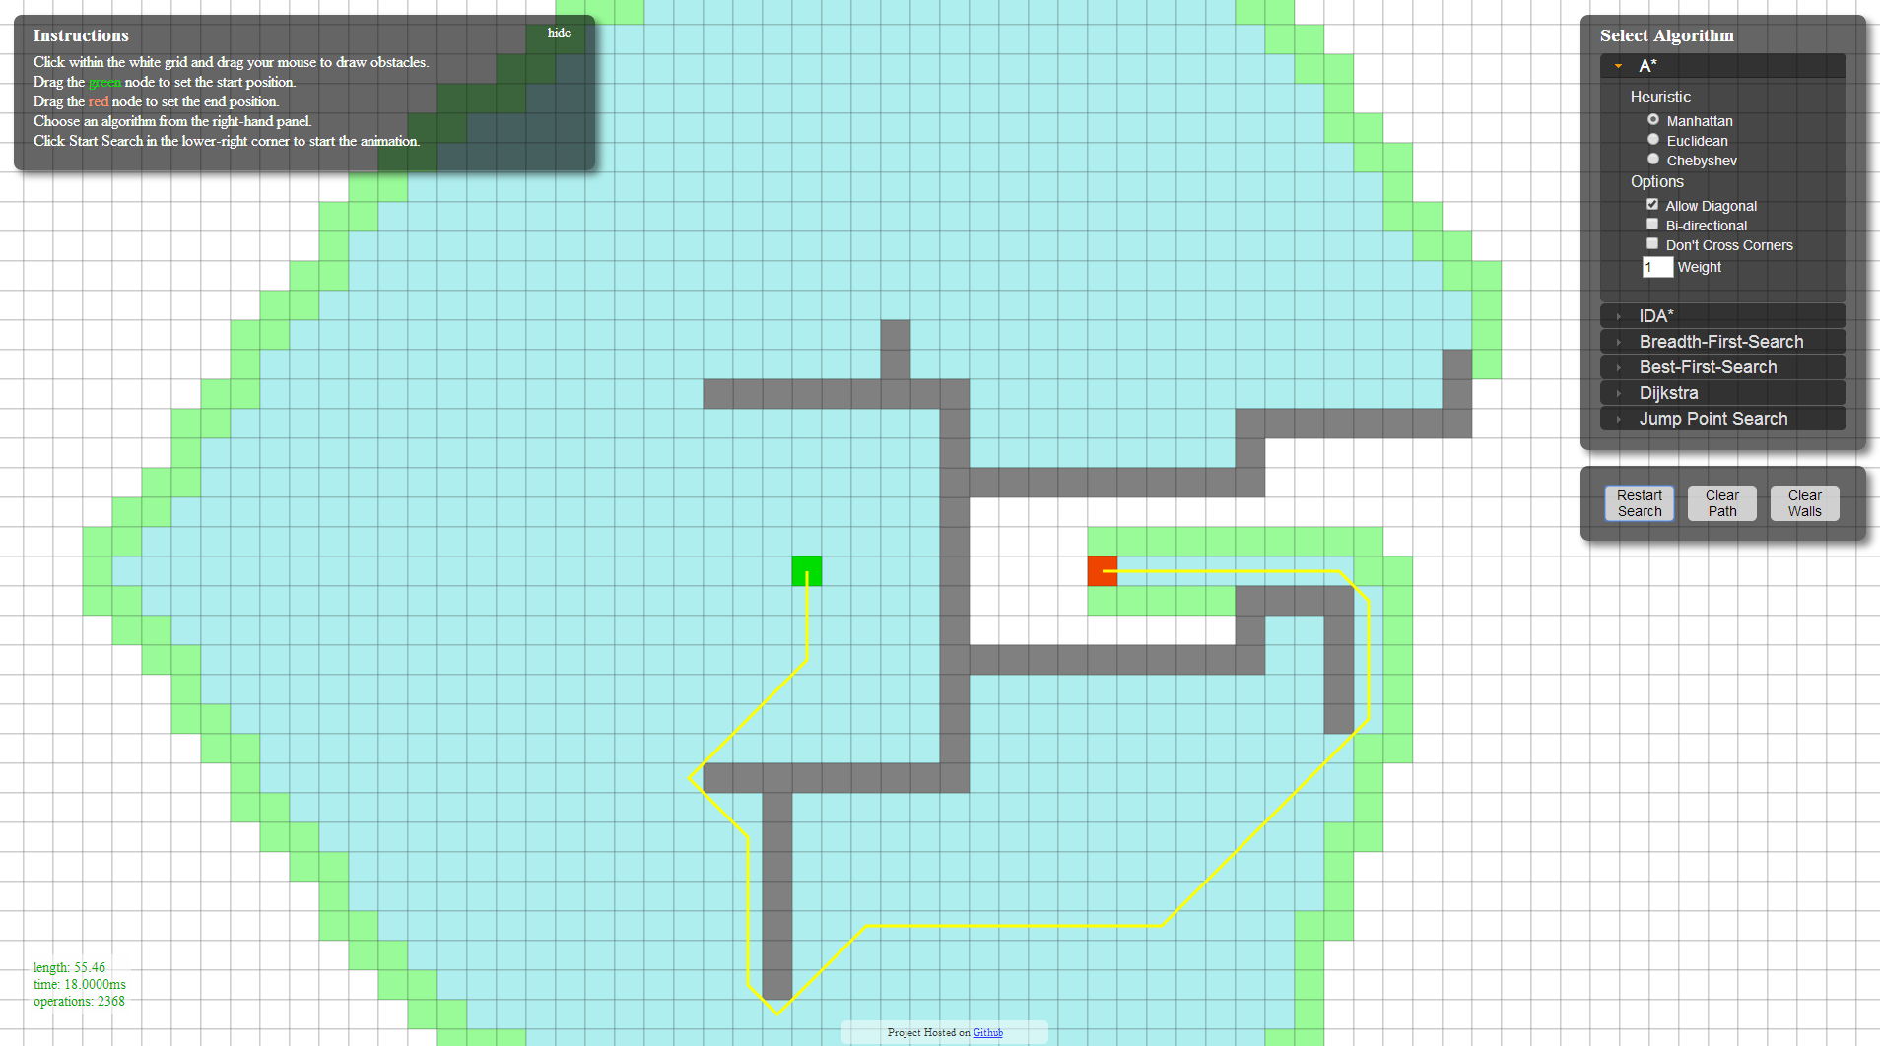
Weiteführende Quellen
Ausprobieren:
http://qiao.github.io/PathFinding.js/visual/
Vielen Dank für die Aufmerksamkeit !
Folie 63 von 64

Slide 64
Weiteführende Quellen
Einstieg:
http://de.wikipedia.org/wiki/Pathfinding
http://en.wikipedia.org/wiki/Dijkstra's_algorithm
http://de.wikipedia.org/wiki/A*
Vertiefend:
http://paper.ijcsns.org/07_book/201101/20110119.pdf
https://www.youtube.com/watch?v=eTx6HQ9Veas
https://www.youtube.com/watch?v=Q5ebFH8Yho4
http://www.policyalmanac.org/games/aStarTutorial.htm
Folie 64 von 64

